Slide 1


JERARDO ELORTZA EGAÑA
0ÑATI, 1944 – 06 -05

Slide 2
> AITTA, TORREAUZOKO ELAZARRA BASERRIKOA ZEN.
>AMA, BERRIZ GARIBAI AUZOKO DOLAETXE BASERRIKOA.
> OÑATIKO TERESA LETAMENDIREKIN EZKONDU ZEN ETA BI SEME-ALABA IZAN ZITUZTEN.

Slide 3
HAURTZAROA
*“Ni 1944ko ekainaren 5etik 6rako Normandiako desenbarko-gau eta egun ikaragarri hartan munduratu nintzen, Oñatin”.
* Francoren mendean geunden gehienontzat: gose-urteak, errepresio latza edozein huskeriagatik, erabateko kontrola estatu- herrri- zein elizako agintarien aldetik.

Slide 4
Haurtzaroko eskolak
Karidadeko mojek, irakurtzen eta idazten irakatsi zioten Oñatiko ospitaleko parbularioan.
Zazpi urterekin fraide maristek Oñatiko unibertsitate zaharrean zeukaten kolegiora pasatu ginen.

Slide 5
Maristak
MARISTETAN JARDUN GENUEN SEI KURTSOETAN GAUZA ASKO IKASI GENUEN: IRAKURKETA, KALIGRAFIA, ARITMETIKA ETA GEOMETRIA, ESPAINIAKO ETA MUNDU OSOKO GEOGRAFIA…

Slide 6
Seminarioan
FITXATU NAHI IZAN NINDUTEN BAI MARISTEK, BAI FRANTZISKOTARREK.
SATURRARANEN AURKITUKO DUGU 1957AN.

Slide 7
DONOSTIAKO SEMINARIOAN
Donostiako seminarioa berri-berria zen, 1953an estreinatua.
Gu, 1958-1959 ikasturtean Donostiara iritsi ginenean, aldapa estuan kokatutako ikastegi erraldoia zen apaizgaitegi hura.

Slide 8
Euskaraz Saturraranen baino gutxiago egiten zen, ofizialki behinik behin.
Eta horrek ni Donostian egon nintzen zazpi urteetan horrela iraun zuen. Salbuespenak salbuespen.

Slide 9
Eskerrak Garroren eskuzabaltasunari eta bere biblioteka osatuari euskarazko lan asko erdietsi ahal izan genituen.
Izan ere, seminarioko liburutegi nagusian apenas baitzegoen orduan gure hizkuntzan argitaratutako obrarik, ikasleon esku behintzat.

Slide 10
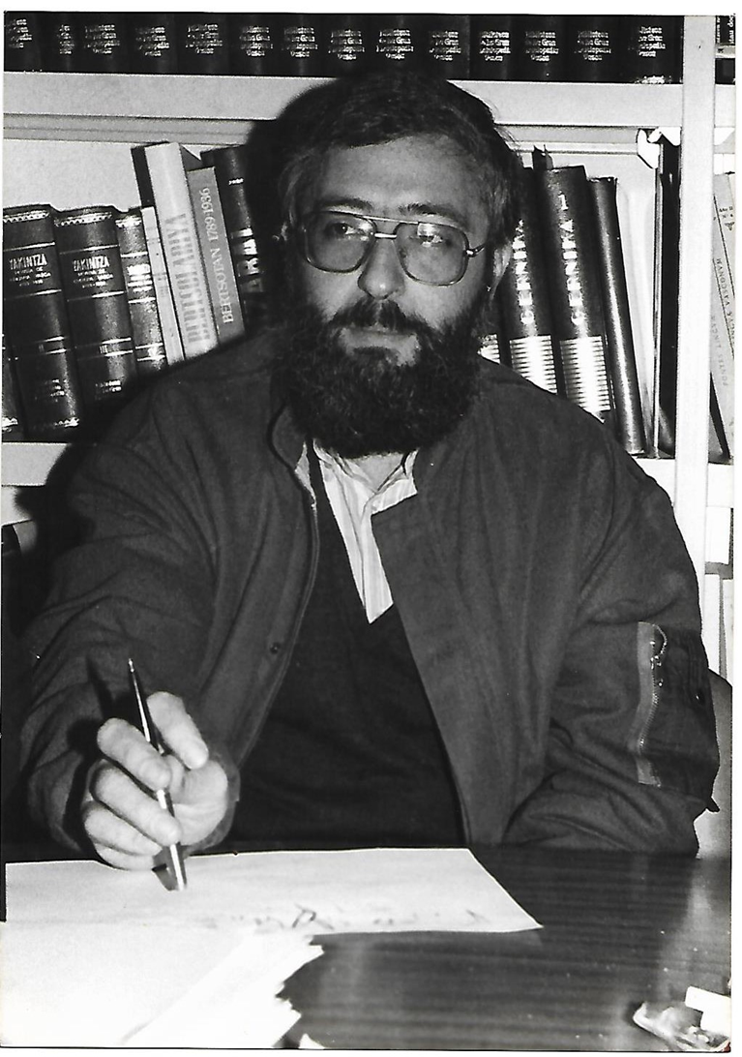
LAN MUNDUAN
  ARANZADI IKASTOLAn (1974 – 1977)
Bergarako UNED unibertsitateko Euskal Kultura Departamentuan.(1977 – 1996)
Mondragon unibertsitatean (Oñati, 1999-2009)
IRAKASKUNTZAN

Slide 11
Eusko Jaurlaritzaren Kultura sailean (1998 -1999)
EUSKARA, EUSKAL LITERATURA ETA EUSKAL KULTURARI BURUZKO IKASGAIAK.
LATINA, ALEMANA ETA BESTE ZENBAIT IRAKASGAI IRAKATSI DITU.

Slide 12
Eusko Jaurlaritzaren Kultura saileKO HIZKUNTZA POLITIKARAKO SAILBURUORDETZAK
BIDEGILEAK BILDUMAREN ZUZENDARIA 2009GEROZTIK.

Slide 13
HITZALDIAK
GURE GEOGRAFIAREN BARNEAN
NON NAHI IZAN DUGU HITZLARI.

Slide 14
HITZALDIAK
JORRATUTAKO GAIAK
DIALEKTOLOGIA
EUSKAL LITERATURA
ETNOGRAFIA
HIZKUNTZA
ONDAREARI BURUZ

Slide 15
Bakarkako argitalpen lanak
* EUSKARA ETA LITERATURA. BATXILERGOA (2OO7)

Slide 16
Bakarkako argitalpen lanak
* BIDEGILEAK LIBURUXKA-SORTAKO:
- JUSTO GARATE (2000)
            ANTERO APAOLAZA (2008)
            MIKEL LABOA (2010)

Slide 17
ELKARLANEAN argitaraTUTAKO lanak
OÑATIKO HISTORIA ETA ARTE BILDUMA/ Inventario histórico artístico del valle Oñati , OÑATI, 1982
ITSASOA 3. El mar de Euskalerria, Donostia, 1987

Slide 18
ELKARLANEAN argitaraTUTAKO lanak
BERGARAKO euskera, 1988
EUSKAL ARTEA ETA ARTISTAK 60 HAMARKADAN ARTE Y ARTISTAS EN LOS AÑOS 60. DONOSTIA, 1995

Slide 19
jarraipena
Hala bazan… Deba goieneko plazan. Arrasaten, 2004
Olaitturriren herri antzerkia. Oñati, 2010
MIGUEL ANGEL ARZUAGA. Oñati, 2010
GERRAKO GARRAK OÑATIN. Oñati, 2011

Slide 20
Hainbat idazlan kaleratuak honako aldizkari eta periodikotan
- HEGATS
- RIEV
- EUSKO NEWS
- Txinpartak
- BRSBAP
- FLV
- Anaitasuna
- Oñatiko Liburutegiko Agerkaria
- Euskara
- ASJU jarraian egunkariak

Slide 21
egunkariak
-Egin
-Deia
-Diario Vasco
-Gara
-Arrasate Press
Berrigara
- Goienkaria

Slide 22
ITZULPENAK
KATALANETIK, GAZTELANIATIK,ALEMANETIK,GALEGOTIK:
- AGUSTIN FERNANDEZ PAZ-EN LIBURUA CARTAS DE INVIERNO / NEGUKO GUTUNAK. DONOSTIA,1997
- RAMON CARIDE-ren PERIGO VEXETAL / IZURRI BERDEA. DONOSTIA,1999

Slide 23
ANTZERKIA
ANTZERKI MUNDUAREKIN Gaztetatik izan du harremana.
Bilboko Kriseilu eta jaioterriko Oñatz taldean 1960 -1970 tartean ibili zen.

Slide 24
ANTZERKIA
Oñatiko Makalena elkartekoekin sarritan egin du lan.
Iñazio Irizarrekin hiru obra moldatu eta taularatu ditu talde horrentzat:
  - Unibertsitatea 1760
  - Anexiñua
  - OÑATIKO Hitzarmena.

Slide 25
EZIN AHAZTU…
LAIXAN, KAPIRIXO, EUSKO IKASKUNTZA, EUSKALERRIAREN ADISKIDEEN ELKARTEA…

Slide 26

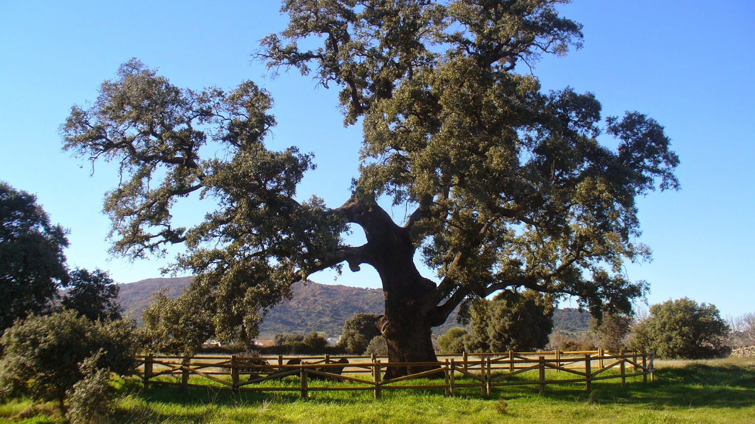
Artixa kulturA elkartea

